Slide 1
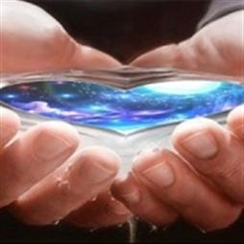
Еколого-гігієнічні вимоги до водопостачання та напування тварин

Slide 2
План
Санітарно – гігієнічні вимоги до питної води
Природні джерела водопостачання
Методи поліпшення якості, очищення і знезараження води.
Водопостачання на фермах і пасовищах
Гігієнічні вимоги до напування тварин.
Стічні води, способи їх очищення і знезараження
Джерела забруднення річкових вод

Slide 3
Література
1. Кучерявий В.П. Екологія. – Львів: Світ, 2001. – 500 с.
2. Славов В. Зооекологія. - К.: Аграрна наука, 1977. – 375 с.

Slide 4
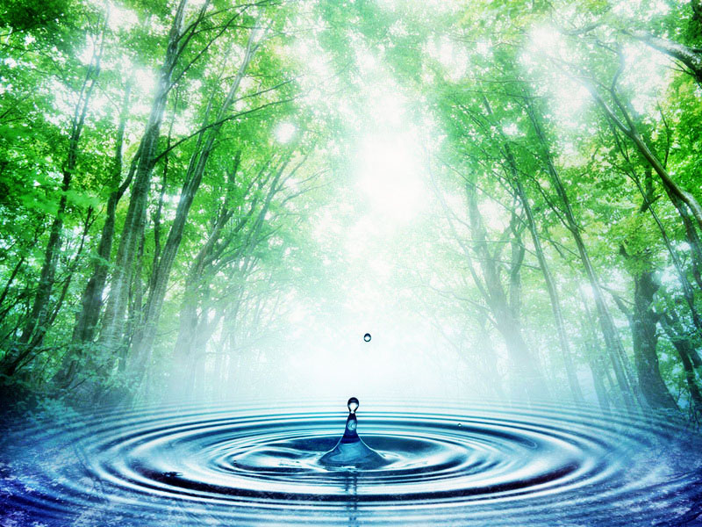
«Країна, яка не має якісної питної
води, – не має майбутнього.
Якісна вода – якісне життя».

Slide 6
Водні ресурси України
На території України зареєстровано
71 тис. річок,
3 тис. озер,
23 тис. ставків та водосховищ.
Однак їх наявність не означає, що водні ресурси невичерпні.

Slide 9
Для санітарно-гігієничних заходів воду використовують для підмивання вим’я у корів, із відра витрачають 4,5 л на 5 голів.
Для догляду за доїльними апаратами, молокопроводом, молочним посудом – витрачається з розрахунку 5 л холодної і 10 л гарячої води на 1 доїльний апарат.
Загальна норма витрат води на обробку і зберігання молока на фермі становить 4–5 л на 1 л молока, а на первинну його переробку ще додатково потрібно 5–7 л.
Воду використовують на догляд за шкірою тварини. Орієнтовно на купання 1 вівці розходують 3–10 л води. Сумарно зведенні витрати води по фермі збільшують на сезонні, добові і годинні коефіцієнти нерівномірності у водопосточання: весна, осінь – 1, літо – 1,5, зима – 0,5.

Slide 10
При зменшенні води в організмі тварин (у % від маси тіла) спостерігається: ✓ 1-5% - спрага, нездужання, кволість, втрата апетиту, подразливість, сонливість, підвищення температури тіла. ✓ 6-10% - запаморочення, задишка, зменшення об’єму крові, зупинка слиновиділення, ціаноз, важкість ходьби. ✓ 11-15% - утруднення ковтання, послаблення зору та слуху, в’ялість і оніміння шкіри, болюче сечовиділення, анурія. ✓ 15-20% від маси тіла за температури повітря понад 300С є смертельною. ✓ 25% - є смертельною при будь-якій температурі.

Slide 11
Забруднена вода може бути причиною виникнення ряду гострих шлунково-кишкових інфекцій: - ящур - холер - туберкульоз - сибірка - бруцельоз - сап - бешиха

Slide 12
Для водопостачання використовують різні природні джерела води, які за походженням бувають:·
атмосферними (вода від дощу і снігу);·
поверхневими (вода річок, озер, ставів тощо);·
підземними (вода ґрунтова, колодязна, джерельна).
Атмосферні води. Практичного значення майже не мають у тваринництві. Лише у безводних регіонах її збирають у спеціальні резервуари й використовують тільки після її очищення. Такі води містять мало солей і розчинених газів, тому вони м’які, неприємні на смак і швидко псуються. Така вода вбирає в себе багато пилу, мікроорганізмів і різних хімічних домішок.

Slide 13
Поверхневі води бувають проточні і стоячі.
Вища гігієнічна оцінка – у проточних джерелах (річках). Річкова вода – збирається з великих територій, із так званого водозбірного басейну.
Якість річкової води змінюється за сезонами року.
Краща її якість взимку, гірша – весною.
Стан води погіршується після виходу річки з великих промислових підприємств (зливаються всі відходи виробництва, нечистоти).
Поліпшується якість води, коли річка має тверде піщане, а не мулисте, дно, а берег – рослинний покрив і частково поповнюється із ґрунтових джерел.

Slide 14
Озерна вода – стояча вода.
Краща вода із великих і глибоких озер, які наповнюються джерельною водою ї розміщенні на значній відстані від населенних пунктів, тваринницкіх об´єктів, промислових підприємств тощо.
Таку воду можно використовувати для потреб тваринництва, але під постійним зооветеринарним наглядом.

Slide 15
Ставова вода – має незначну проточність або зовсім стояча.
Стави найбільше забруднюються, заростають, замулюються, цвітуть і засолюються.
Така вода часто буває небезпечною у санітарному відношенні, тому її не слід використовувати для потреб тваринництва – її необхідно попередньо очистити ї знезаразити.
Вода боліт і калюж зовсім непридатна для напування тварин, оскільки вона є причиною виникнення багатьох інфекційних та інвазійних хвороб.

Slide 16
Підземні води – включають запаси води, які нагромаджуються на різній глибині в землі й зосереджуються на твердих водонепроникних породах.
Такі води розміщуються ярусами, просочуючись між водоносними і водонепроникними пластами землі.
Ця вода має високі санітарні якості і задовольняє всі гігієнічні вимоги.
Вода, яка знаходится на глибині 10м і більше (міжпластова), має постійну температуру, високі органолептичні показники і є найпридатнішою для використання з господарською метою та для пиття.

Slide 17
Особливо суворий санітарно-епідеміологічний і ветеринарний контроль проводиться за водними джерелами та водопровідними спорудами, які використовують для централізованого водопостачання населених пунктів, тваринницьких ферм і комплексів.
Ці водойми повинні мати зону санітарної охорони (ЗСО) – це територія, на якій здійснюєтся спеціальний захист джерел.

Slide 18
Є 3 пояси:
Перший пояс ЗСО (суворого режиму) – охоплює територію, де знаходиться джерело водопостачання і розміщені водозабірні споруди. Це закритий режим.
Перший пояс – на річках охоплює акваторію від місця водозабору на 200 м вгору і на 100 м вниз за течією,
на озерах – на відстані 100 м за радіусом від місця водозабору,
а при використанні підземних джерел – 50 м навколо нього площею до 1 га.

Slide 19
Другий пояс ЗСО (обмежень) – охоплює територію, яка безпосередньо обрамляє джерело водопостачання.
На річці цей показник простирається на 500 – 1000 м вгору і вниз за течією.
На території другого поясу забороняєтся:· Звалювати сміття;· Спускати стічні води;· Прати білизну;· Напувати худобу тощо.

Slide 20
Третій пояс (спостережень) – охоплює суміжну з попереднім (другим) поясом територію.
Його межі визначаються окремо.
У цьому поясі немає обмежень, а лише здійснюєтся суворий контроль за появою водних інфекцій, поширення яких можливе через воду (холера, черевний тиф, дизентирія, лептоспіроз та

Slide 21
З метою покращення якості води використовують такі прийоми:
1. Пом´якшення води – знижують кількість солей Мg, Са шляхом кип’ятіння або реагентним (хімічним) методом. Набуває значення і іонний метод очищення води (пропускання води через аніонітні і катіонітні фільтри).
2. Опріснення – зниження концентрації всіх солей, розчинених у воді. Для цього застосовують термічні (випаровування, виморожування), хімічні та електрохімічні методи.
3. Дегазація – видалення із води непритаманних їй газів. Досягають цього фізичними, хімічними і біохімічними методами.

Slide 22
Відстоювання– проводять у спеціальних резервуарах – відстійниках, яких на шляху водогону може бути декілька.
Осідає до 70% зважених частинок.
5. Коагуляція (освітлення) – це процес адсорбції зваженних колоїдних частинок (розмір 1-100 нм) у воді під дією молекулярних сил зчеплення, які створюються за допомогою спеціальних хімічних сполук (коагулянтів): глиноземи, калієво-алюмінієві галуни, Fe. SO4 та ін.
6. Фільтрація – воду фільтрують через зернисто-пористі матеріали (кварцовий пісок, подрібнене вугілля – антрацит, мармурова крошка тощо). При цьому застосовують методи як повільної, так швидкої фільтрації.

Slide 23
Кип´ятіння – найпростіший і найнадійніший метод знезараження, але тільки невеликих об’ємів води. Застосовують для водопотреб новонародженого молодняку.
8. Опромінення води ультрафіолетовими променями – перспективний метод, однак він ще не набрав значного поширення у тваринництві.
9. Хлорування– найпростіший, найдоступнійший і найдешевший метод знезараження води. Бактирецидний ефект при хлоруванні ґрунтується на дії Cl і О2, що виділяється за рахунок гідролізу.
При взаємодії Cl з НОН утворюється нестійка хлорнуватиста кислота, яка швидко розкладається з вивільненням Cl і атому О – сильні окисники органічних речовин і мікроорганізмів.

Slide 24
Розрізняють централізовану систему водопостачання і децентралізовану.
Централізована система забезпечує постачання води з одного водного джерела через водопровід (безперебійна доставка води належної якості в необхідній кількості).
Якщо у господарстві кожна ферма забезпечується окремо з різних вододжерел – це децентралізоване водопостачання. В умовах пасовищ тварин слід напувати лише на водонапувальних пунктах.
Для цього використовують усі придатні поверхневі або підземні води.

Slide 25
Гігієнічні вимоги до напування тварин. Важливе значення має:· Кількість спожитої води.· Частота напування.· Чергування годівлі та напування тварин.
Середнє споживання води на кожний кг сухої речовини корму: ВРХ – 4–6 л, свині – 6–8 л, коні – 2–3 л, вівці – 2 л.
Молодняку всіх видів тварин на 1 кг сухого корму потрібно значно більше – 7–9 л води.
Для великої рогатої худоби краще застосовувати індивідуальні автоматичні напувалки.
Режим напування повинен бути трикратним на добу, а для високопродуктивних 4-5 разів і більше.

Slide 26
Розрізняють воду:·
М’яку – до 10° твердості (3,5 мг. екв. на 1 л води).· Середньої твердості – 10–20° твердості (3,5 – 7 мг екв на 1 л води).·
Тверда – 20–30° твердості (7,0 – 10,5 мг екв на 1 л води).· Дуже тверда – понад 40 ° твердості (14 мг екв на 1 л води).
Питна вода повинна мати 20–30° твердості.

Slide 27
Попередження забруднення водних об'єктів стічними водами може бути забезпечене організаційними та технічними заходами.
Організаційні заходи зводяться до попередження скидання стічних вод у водойми без їхнього очищення.
Технічні заходи передбачають очищення стічних вод різними методами, повторне використання стічних вод для технічних потреб та поливу, створення обортних та замкнених систем водокористування, вдосконалення технологічних процесів на підприємствах у напрямку зменшення надходження забруднень у стоки, перехід на безвідходні технології, змешення забруднення територій нафтопродуктами, котрі зі зливовими стоками можуть потрапляти до водойм.

Slide 28
Очищення стічних вод на підприємствах може здійснюватися за однією з таких схем:
— очищення стічних вод на заводських очисних спорудах;
— очищення стічних вод після їхнього забруднення на заводських, а потім на міських очисних спорудах з подальшим спуском у водойми;
— безперервне очищення промислових вод та розчинів на локальних очисних спорудах протягом певного часу, після чого вони передаються на регенерацію, після регенерації повертаються в оборот та лише після з'ясування неможливості регенерації усереднюються і передаються на заводські очисні споруди та утилізуються.

Slide 29
Способи очищення забруднених промислових вод можна об'єднати в такі групи:
механічні, фізичні, фізико-механічні, хімічні, фізико-хімічні, біологічні, комплексні.
Механічні способи очищення застосовуються для очищення стоків від твердих та масляних забруднень.
Механічне очищення здійснюється одним з таких методів:
— подрібнення великих за розміром забруднень у менші за допомогою механічних пристроїв;

Slide 30
—відстоювання забруднень зі стоків за допомогою нафтовловлювачів, пісковловлювачів та інших відстійників;
— розділення води та забруднювачів за допомогою центрифуг та гідроциклонів;
— усереднення стоків чистою водою з метою зниження концентрації шкідливих речовин та домішок до рівня, при котрому стоки можна скидати у водойми або в каналізацію;
— вилучення механічних домішок за допомогою елеваторів, решіток, скребків та інших пристроїв;
— фільтрування стоків через сітки, сита, спеціальні фільтри, а найчастіше — шляхом пропускання їх через пісок;
— освітлення води шляхом пропускання її через пісок або спеціальні пристрої, наповнені композиціями або мінералами, здатними поглинати завислі частки.

Slide 31
Джерела забруднення річкових вод:
Стічні води. Забруднення водойм стічними водами з різними шкідливими домішками неорганічного (кислоти, луги, мінеральні солі) та органічного (нафта й нафтопродукти, миючі засоби, пестициди тощо) складу.
Із стічними водами до річок потрапляють різні мікроорганізми, спори грибів, яйця гельмінтів, багато з яких є хвороботворними для людей, тварин і рослин.
Фермерські господарства. Забруднення великою кількістю хімічних добрив, отрутохімікатів, гербіцидів, інсектицидів і органічних відходів, які вимиваються і потрапляють в поверхневі і підземні води, а також забруднення від великих тваринницьких комплексів.

Slide 32
Джерела забруднення річкових вод:
Промислові відходи. До основних забруднювачів води належать хімічні, нафтопереробні й целюлозно-паперові комбінати, гірничорудна промисловість, комунально-побутові стоки.
Ртуть, мідь, фтор, радіоактивні частки, залізо – від промислових підприємств. Серед забруднювачів води особливе місце посідають синтетичні миючі засоби, які є надзвичайно стійкі, зберігаються у воді роками.
Витоки нафти. Нафта й нафтопродукти утворюють на поверхні води плівку, що перешкоджає газообмінові між водою та атмосферою й знижує вмісту воді кисню.
В результаті розливу 1 т нафти плівкою покривається 12 км² води. Згустки мазуту, осідають на дно, вбивають донні мікроорганізми, які беруть участь у процесі самоочищення води. Внаслідок гниття даних осадів, забруднених органічними речовинами, виділяються шкідливі сполуки, зокрема сірководень, що отруюють усю воду в річці.

Slide 33
Джерела забруднення річкових вод:
Тверді відходи: нерозчинні домішки – пластикових пляшок, пакетів, гравію, піску, глини, мулу, який змивається з дощовими водами з розораних ділянок (полів).
Замулення річок відбувається внаслідок розорювання заплав і вирубування лісових смуг.
Тверді частинки знижують прозорість води, пригнічують розвиток водяних рослин, забивають зябра риб та інших водяних тварин, погіршують смакові якості води, а іноді роблять її взагалі непридатною для споживання.

Slide 34
Джерела забруднення річкових вод:
Теплове забруднення. Забруднення води відбувається внаслідок спускання у водойми підігрітих вод від ТЕС, АЕС та інших енергетичних об’єктів. Тепла вода змінює термічний і біологічний режими водойм і шкідливо впливає на їхніх мешканців. Вода, нагріта до температури 26-30°С, діє на риби та інших мешканців водойм пригнічуючи, а якщо температура води піднімається до 36°С, риба гине. Злив теплої води у річки призводить до евтрофікації, тобто прискореного заростання водойми водоростями і мору живності.
Атмосферне забруднення. Наявність у повітрі золи, попелу, сажі та різних газів, які з опадами потрапляють до річки. Оксиди азоту і сірки, з’єднуючись з киснем і вологою стають причиною кислотних дощів, які забруднюють природне середовище.

Slide 35
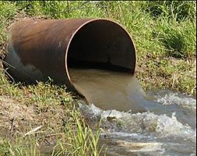
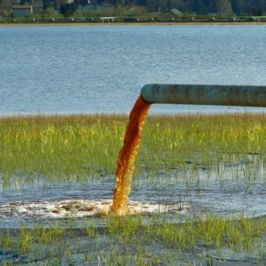
Сьогодні в багатьох водоймищах природні умови порушені людиною.
Побутові і промислові стоки часто перетворюють річки на каламутні, такі, що погано пахнуть, наповнені отрутою, хворобливі канави.
Найбільшою «стічною канавою» Землі стали океани.

Slide 36
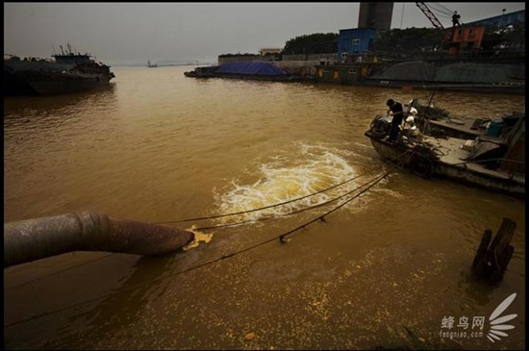
Небезпечна практика розміщення відходів, а також добування води зі все більш глибоких водоносних горизонтів приводить до збільшення концентрації хімічних сполук і мінеральних солей в грунтових водах.

Slide 37
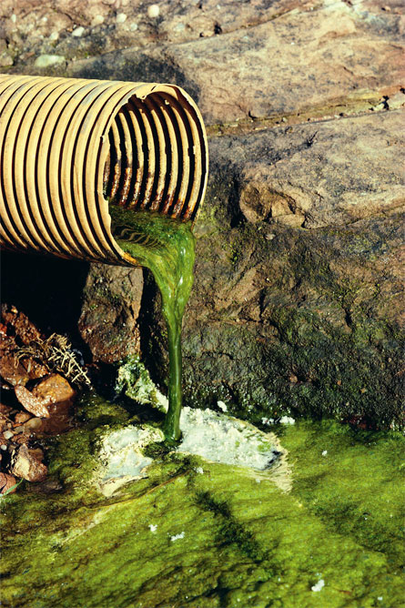
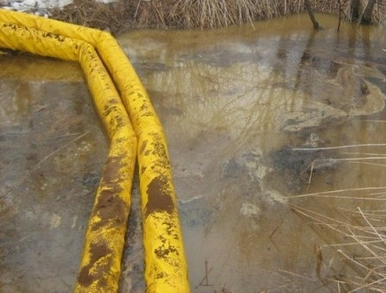
Рівень забруднення води визначається присутністю органічних відходів.
Джерелом таких забруднень можуть бути фабрики і заводи, сільські господарства і міста

Slide 38
Якщо в них залучено дуже багато природних або штучних забруднюючих речовин з перерахованих нижче джерел, природна система не справляється з очищенням води.
Проникнення забруднюючих речовин в круговорот води
Існує три важливих стадії кругообігу води: випаровування, конденсація і атмосферні опади.

Slide 39
Забруднення води в джерелах обумовлене високим антропогенним навантаженням на водозбори, відсутністю або слабкою інженерною облаштованістю водоохоронних зон, скиданням стічних вод. В умовах сучасних міст очищаються величезні об'єми води. Однак через постійний дефіцит реагентів відбувається повсюдне порушення технології очищення. Через великі об’єми оброблюваної води застосування фізико-хімічних методів очищення від важких металів стає неможливим. Використання хлору в якості знезаражуючого засобу призводить до того, що взаємодіючи з водою, насичено органічними речовинами, він утворює високотоксичні хлорорганічні сполуки

Slide 40
Стічні води
Стічні́ во́ди – побутові, промислові, забруднені відходами промисловості води, які відводяться з території населених пунктів і промислових об'єктів через каналізацію.
Водні ресурси здатні забруднюватися через каналізаційні або індустріальні викиди.
Муніципальні стічні води являють собою складну суміш води (понад 99%) з органічними та неорганічними забруднювачами, суспендованими або розчиненими у воді.
Основними компонентами стічних вод є мікроорганізми, тверді речовини, неорганічні компоненти, синтетичні хімічні препарати, органічні речовини.

Slide 41
Склад стічних вод варіює, але основними компонентами є:
вода (95%),
патогени (бактерії, віруси, паразитарні черв’яки), непатогенні бактерії,
органічні частинки (фекалії, волосся, харчові залишки, папір, рослинні тканини, гумус),
розчинені органічні речовини (сеча, цукри, білки, медикаменти),
неорганічні речовини (пісок, метал, кераміка),
розчинені неорганічні речовини (аміак, сіль, сульфіди водню),
живі організми (найпростіші, водорості, дрібні риби), макроскопічні тверді предмети, гази, емульсії,
токсини (пестициди, отрути, гербіциди).

Slide 42
Види забруднення вод
Хімічне (неорганічне і органічне)
Фізичне (теплове, радіаційне)
Теплове забруднення
Біологічне (мікробне, гельмінтологічне, гідрофлорне)

Slide 43
Хімічне забруднення
Хімічне забруднення води відбувається внаслідок надходження у водойми з стічними водами різних шкідливих домішок. Більшість з них є токсичними для мешканців водойм. Це - сполуки миш’яку, свинцю, ртуті, міді, кадмію, хрому тощо.

Slide 44
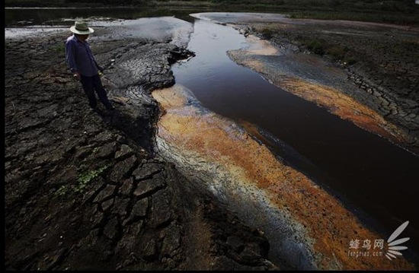
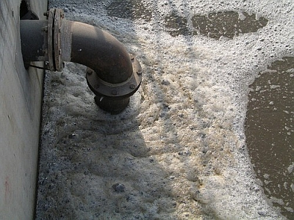
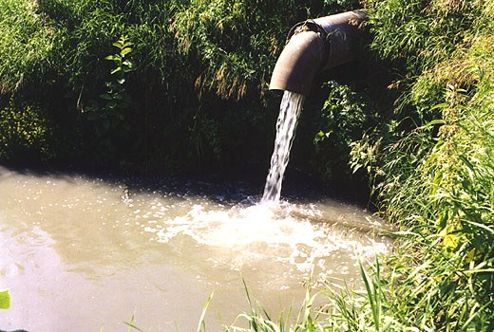
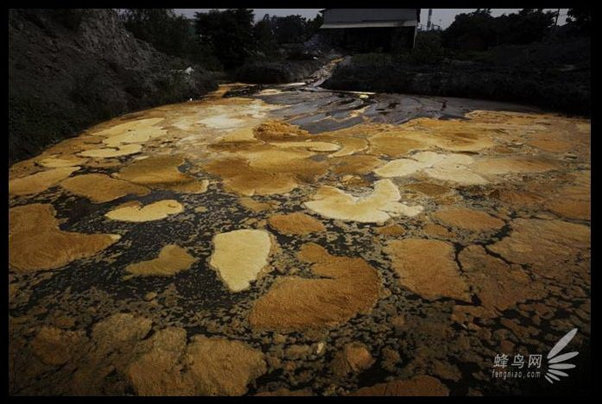

Slide 45
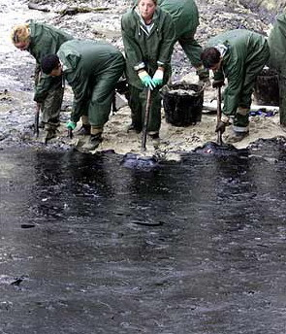
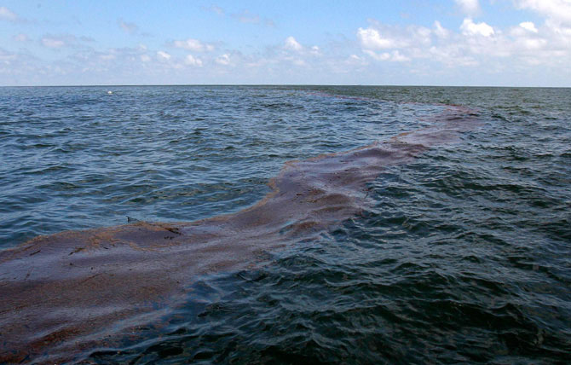
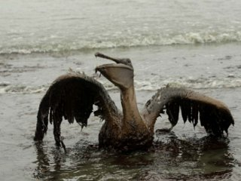
Дуже небезпечним джерелом для водойм є нафтопродукти. Нафта – ворог номер один у сучасному забрудненні морів і океанів.
Нафтова плівка на поверхні океанів - це не тільки спотворені береги, гинучі морські мешканці, водоплаваючі птахи. Це – зменшення кількості кисню в атмосфері в результаті забруднення і загибелі планктону.

Slide 46
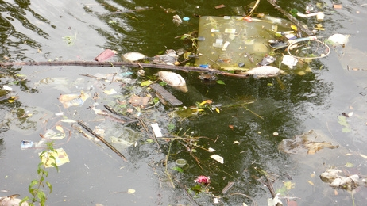
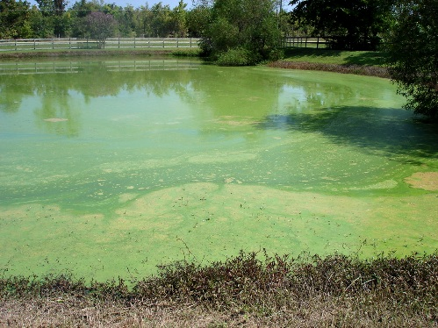
Фізичне забруднення
Фізичне забруднення води пов’язане із нерозчинними домішками, радіоактивними речовинами.
Пісок, намул, глинисті частки потрапляють у водойми головним чином за рахунок поверхневого змиву дощовими водами з полів.

Slide 47
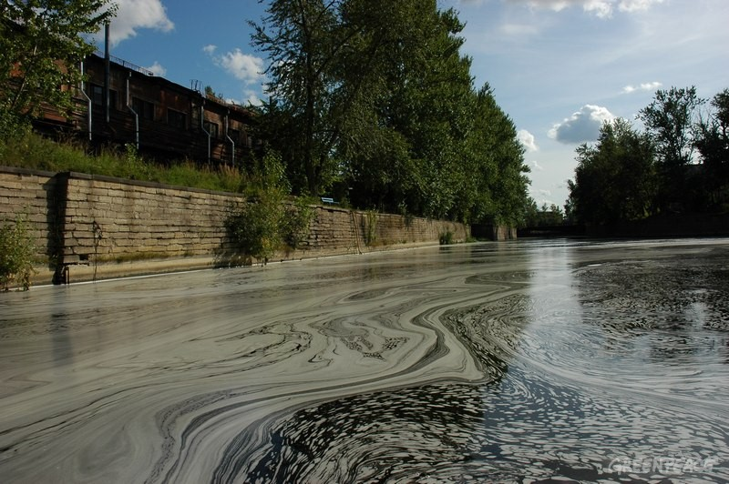

Slide 48
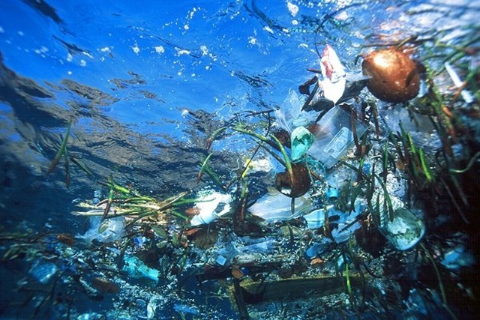
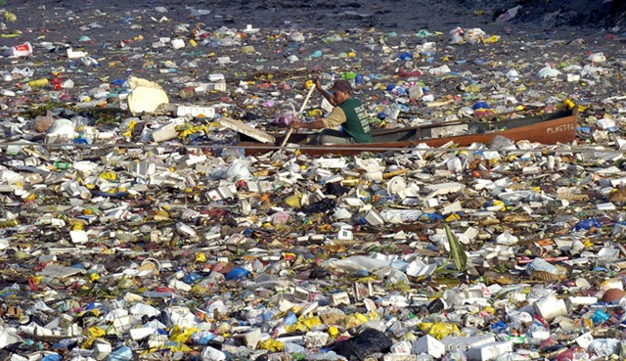
Забруднення води побутовим сміттям.
“Сміттєвий Острів”-це величезна купа плавучого сміття – фактично найбільше звалище планети Смуга тягнеться від узбережжя Каліфорнії через північну частину Тихого океану і ледве не досягає віддаленої Японії.

Slide 49
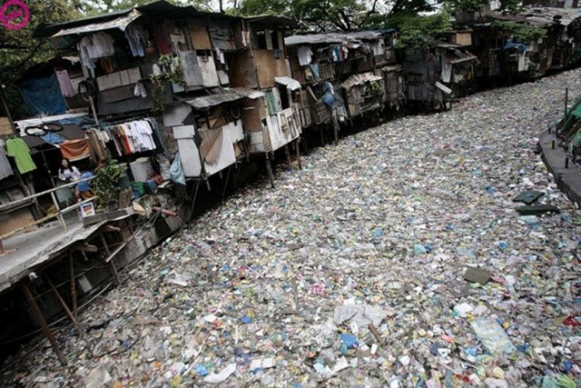

Slide 50
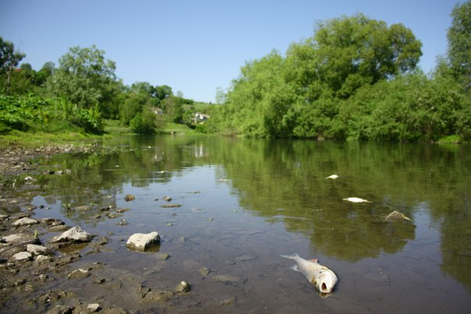
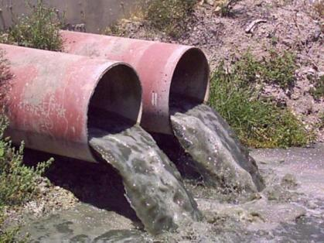
Теплове забруднення
Теплове забруднення водойм спричинене викидом у водойми теплих вод від різних енергетичних установок. У річках, які знаходяться поряд ТЕС і АЕС, порушуються умови нересту риб, гине зоопланктон, риби уражуються хворобами й паразитами.

Slide 51
Біологічне забруднення
Біологічне забруднення водного середовища полягає у попаданні до водойм із стічними водами різних видів мікроорганізмів, рослин і тварин (віруси, бактерії, грибки, черви), яких раніше тут не було.
Багато з них є хвороботворними для людей, тварин і рослин. Особливої гостроти біологічне забруднення водойм набуває в місцях масового відпочинку людей.

Slide 52
Перед скиданням у природні водойми забруднені промислові та комунальні стічні води підлягають очищенню.
Застосовують три методи очищення:
механічний,
фізико-хімічний
і біологічний.

Slide 53
Метод механічного очищення полягає в механічному видаленні із стічних вод нерозчинних домішок, для чого застосовують спеціальні споруди.
Видалення різнорідних домішок при цьому здійснюється за допомогою різноманітних пристроїв: решіток і сит, жиро-, масло-, нафтовловлювачів.
У відстійниках осаджуються важкі частинки, а легкі речовини спливають на поверхню води відстійників.
Кількість твердих органічних речовин, що утворюється на цьому етапі, може досягти 35% всіх органічних речовин, які містяться в стічних комунальних водах звичайного міста.

Slide 54
Метод фізико-хімічного очищення ґрунтується на реагентній коагуляції, нейтралізації кислот і лугів, екстракції, перегонці з водяною парою, сорбції та обробці води хлором.
Названі реагенти, вступаючи в реакцію із забруднювальними речовинами, сприяють випаданню нерозчинних колоїдних і частково розчинених речовин.
Деякі нерозчинні речовини перетворюються у нешкідливі розчинні.

Slide 55
Фізико-хімічний метод дає змогу зменшити кількість нерозчинних забруднювачів стічних вод до 95% і розчинних до 25%.
На цьому етапі очищення видаляються з стічних вод сполуки, що містять азот і фосфор.
Саме ці елементи спричиняють евтрофікацію природних водойм і, як наслідок, інтенсивний ріст водоростей.
Після фізико-хімічного очищення стічні води підлягають біологічному очищенню.

Slide 56
Метод біологічного очищення дозволяє провести природний процес руйнування органічних речовин.
Біологічне очищення може бути природним і штучним.
Штучне проводять на полях фільтрації.
Там планується зрошувальна мережа магістральних і розподільних каналів, якими розливаються стічні води.

Slide 57
Очищення забруднень відбувається в процесі фільтрації вод через ґрунт.
Шар ґрунту товщиною 80 см забезпечує досить надійне очищення.
Для біологічного очищення використовують також біологічні ставки, де відбуваються ті самі процеси, що й при самоочищенні водойм.
Для штучного біологічного очищення застосовують спеціальні споруди - біологічні фільтри (аеротенки).

Slide 58
Сумарні витрати на очищення стічних вод становлять 10-15%, а іноді 20-25% загальної вартості промислових підприємств.

